Slide 1

数字图像处理
第三周课堂练习
（图像二值化）
石振
杭州电子科技大学
电子信息学院

Slide 2
讨论
关于RGB通道分离的问题
Notes:
图像深度：像素点占得bit位数（1，8，24）；
图像通道：分层，单通道（二值图像，灰度图像），多通道（RGB，HSV）
程序举例

Slide 3
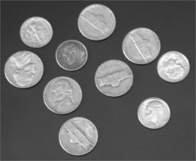

讨论
2.如何实现自动计件
背景
前景（目标物体）
自动计件
原图
二值图
Notes:
步骤：1 二值化 （画直方图举例）
直方图双峰分布：使用单一阈值，可以进行全局二值化（方法：P-tile，最小概率误判法，大津法）
直方图非双峰分布：无法使用单一阈值，可以进行局部自适应二值化（步骤：划分子区域，分别求阈值，插值计算每个像素阈值）
2 连通域标记

Slide 4
讨论
连通域标记
 |  |  | 1
 | 1 | 1 | 1 | 1
 | 1 | 1 | 1 | 1
 |  |  | 1 |  |  | 1
 |  |  |  |  | 1 | 1
 |  |  |  |  |  | 1
 |  |  | 1
 | 1 | 1 | 1 | 1
 | 1 | 1 | 1 | 1
 |  |  | 1 |  |  | 2
 |  |  |  |  | 2 | 2
 |  |  |  |  |  | 2
连通域：图像中具有相同像素值，且位置相邻的前景像素点组成的区域。
Notes:
目的：自动计件，（提问提示：等价表法，种子填充法）
如果连接很微弱，怎么办？
举例，画图

Slide 5
练习1
目标：利用不同物体在HSV色彩空间上的不同色域，实现目标像素的提取。
方法：利用inRange函数。
注意：opencv中H的定义与理论值不同。
 | 红 | 黄 | 绿 | 青 | 蓝 | 品红
理论值 | 0 | 60 | 120 | 180 | 240 | 300
opencv | 120 | 90 | 60 | 30 | 0 | 150

Slide 6
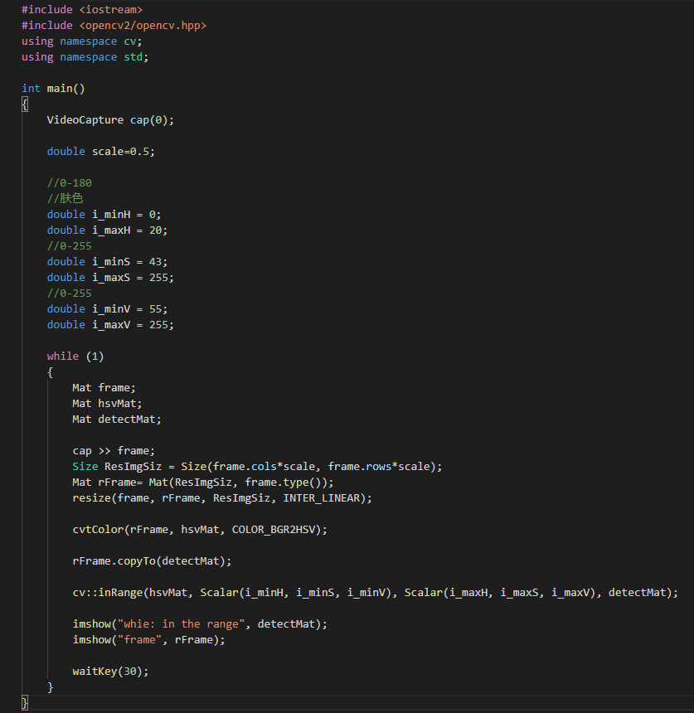
练习1

Slide 7
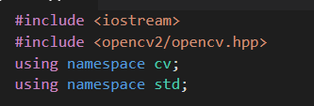

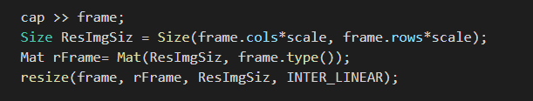
练习1
头文件，和命名空间
调用摄像头，并对摄像头取得的帧进行缩放，
利用resize

Slide 8
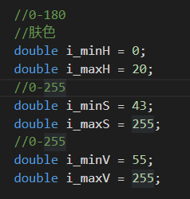

练习1
首先分别定义并赋值HSV各自的范围
利用cvtColor函数，将原图转成hsv格式，需要设置最后一位参数为COLOR_BGR2HSV
赋值一个原图，作为显示用

Slide 9
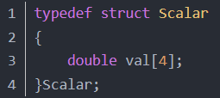
练习1
原图
3个通道的下限值
3个通道的上限限值
结果保存
对于单通道的灰度图像，如果某个像素的灰度值在指定的高、低阈值范围之内，则令该像素值为255，否则令其为0，这样就生成了一幅二值化的输出图像。
对于多通道的彩色图像，如果每个通道的像素值都在规定的阈值范围内，则令该像素值为255，否则令其为0，这样就生成了一幅二值化的输出图像。
Scalar 数据格式：
Scalar是一个由长度为4的数组作为元素构成的结构体，Scalar最多可以存储四个值，没有提供的值默认是0。

Slide 10
练习2
调用两种二值化的函数，实现二值化，本练习不提供完整示例。
提示：opencv的二值化函数是可以对彩色图像进行处理的，但是我们一般不会对彩色图像进行二值化，所以在调用二值化函数之前，先将原图转为灰度图。

Slide 11
练习2
使用的二值化算法，大津法为THRESH_OTSU
原图
结果图
阈值
全局阈值二值化
预设满足条件的最大值
区域自适应二值化
7.该参数和算法有关
3.预设满足条件的最大值
1.原图
2.结果图
5.二进制阈值或反二进制阈值
4.自适应阈值算法
6.局部区域的尺寸，一般选择为3、5、7......等。

Slide 12
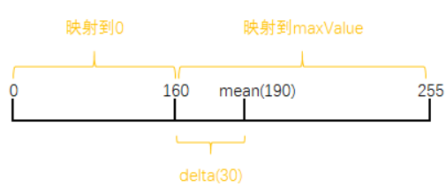
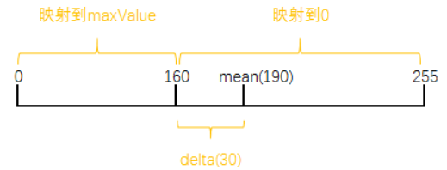
练习2
关于参数4和参数5
参数4中：
ADAPTIVE_THRESH_MEAN_C，为局部邻域块的平均值。该算法是先求出块中的均值，再减去常数C。
ADAPTIVE_THRESH_GAUSSIAN_C ，为局部邻域块的高斯加权和。该算法是在区域中（x，y）周围的像素根据高斯函数按照他们离中心点的距离进行加权计算， 再减去常数C。
THRESH_BINARY
THRESH_BINARY_INV

Slide 13
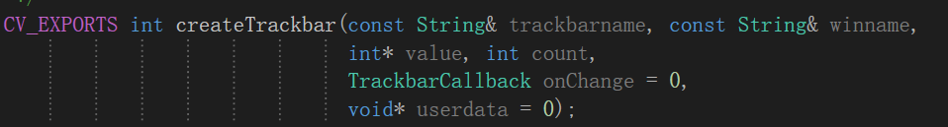
练习3
回调函数
1.滑动条名称
2.窗口名称
4.最大值
3.默认初始值
6.传入函数的数据
5.回调函数名

Slide 14
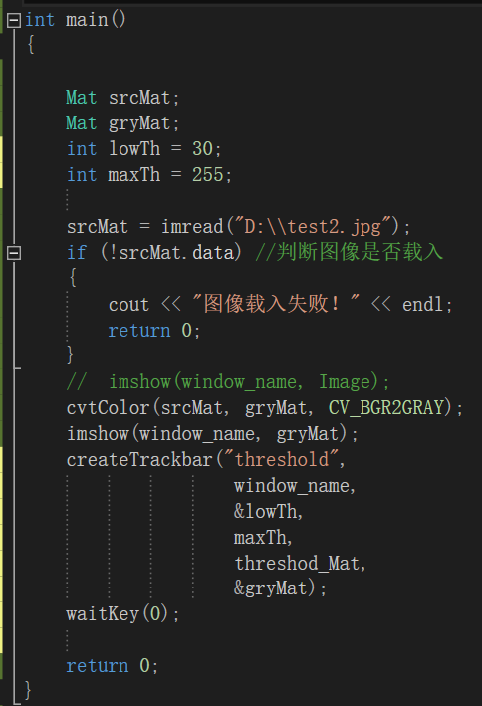
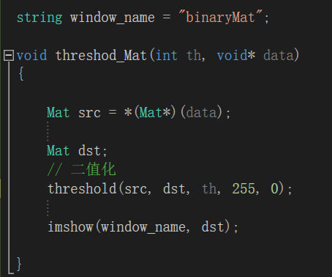
练习3

